Slide 1

Presentación Módulo Ventas

Slide 2

Información
Empresa: Óptica Diaz
Proyecto: Goptic
Integrantes:
  Marcos Sierra
  Sharon Gómez
  Marvin López

Slide 3
Divisiones
Cotizaciones
  Realizar cotización
  Ver cotización
Ventas
  Registrar nueva venta
    Ordenes
    Venta de productos
  Ver ventas anteriores
Clientes
  Registrar nuevo cliente
  Realización de pagos
  Ver y editar detalles

Slide 4
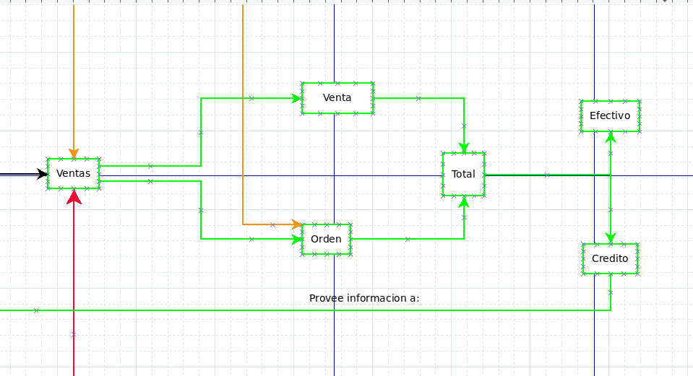
Diagrama (Dia)

Slide 5
Explicación
Base de Datos

